Slide 1




경남대학교 피지컬AI 사관학교
실전반 오프라인 2회차
작업 조건과 성과를 함께 보는
조치 판단 기능
조치 절차와 판단 규칙에서 성과 기준까지

Slide 2




학습목표
원인이 가려진 뒤에 조치 하나를 고르기까지 필요한 절차, 규칙, 성과 기준을 차례로 익힌다.
조치 절차
조치의 순서와 안전 조건을 매뉴얼 원문에서 가려 읽는다
판단 규칙
조건 문장을 결정표의 규칙으로 옮기고 경계값과 충돌을 점검한다
성과 기준
성과 지표로 조치의 득실을 견주고 안전 제약과 구분한다
가정 분석
가정값을 바꾸어 조건이 달랐을 때의 순위를 계산한다
어떻게 수행하는가
지금 해도 되는가
어느 것이 더 나은가
조건이 달랐다면
2
Notes:
지난 시간에는 경보에서 출발해 원인을 가리는 데까지 갔습니다. 오늘은 그다음, 곧 원인을 안 뒤에 조치 하나를 고르는 과정을 다룹니다. 이론에 이어지는 네 개의 실습에서는 절차를 그래프에 연결하고, 판단 규칙을 쓰고, 판단 기능을 만들고, 성과 지표로 조치를 견줍니다. 이 네 가지를 자료 없이 자신의 말로 설명할 수 있는지가 오늘의 기준입니다.

Slide 3
목차
01
조치 절차 · 판단 규칙 · 성과 기준: 조치 하나를 고르기까지
이론
02
기존 지식 구조에 작업 절차 연결하기
실습
03
복합 조건의 판단 기준 작성하기
실습
04
조치 허용 · 제외 기능 실행하기
실습
05
조치의 효과를 성과 지표와 연결하기
실습
3

Slide 4
경남대학교 피지컬AI 사관학교
01
조치 절차 · 판단 규칙 ·
성과 기준
이론
원인이 가려진 뒤 조치 하나를 고르기까지 쓰이는 세 가지 지식

Slide 5
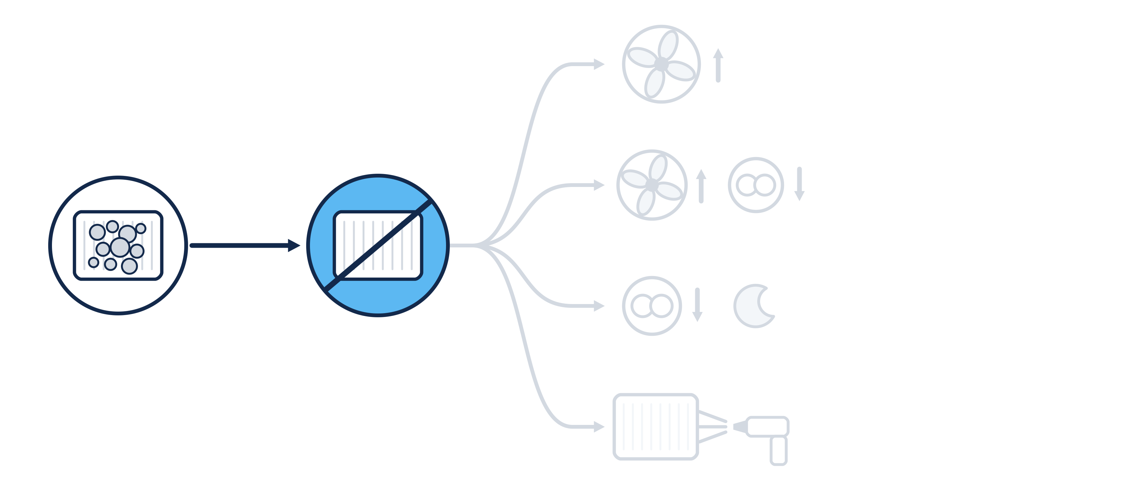
지난 사건의 도달점: 확인된 원인
HYD-01의 유온 상승 경보에서 관계를 따라가 원인이 쿨러 핀 오염이라는 데까지 확인했다.
남은 일
무엇을 할지는 아직 정해지지 않았다
쿨러 핀 오염
확인된 원인
쿨러 냉각 성능 상실
고장 유형
5
Notes:
지난 시간에 도착한 자리에서 시작하겠습니다. 냉각 효율과 팬 진동과 캐비닛 온도를 대조해 원인이 쿨러 핀 오염이라는 것까지 확인했습니다. 그런데 원인을 알았다고 해서 무엇을 할지가 곧바로 정해지지는 않습니다.

Slide 6

같은 원인에 대한 네 가지 조치 후보
설비 매뉴얼이 이 고장에 쓸 수 있다고 정해 둔 조치는 하나가 아니라 넷이다.
팬 최대 운전
팬 최대 운전과 부하 80 %
부하 70 %와 야간 핀 세척
쿨러 핀 오염
확인된 원인
쿨러 냉각 성능 상실
고장 유형
쿨러 핀 세척
6
Notes:
설비 매뉴얼을 펴 보면 이 고장에 쓸 수 있는 조치가 넷입니다. 넷 모두 유온을 다루지만 하는 일이 서로 다릅니다. 넷이 무엇을 바꾸는지 견주어 보겠습니다.

Slide 7




네 후보가 바꾸는 것과 생산에 주는 영향
팬 최대 운전은 생산을 그대로 두고, 부하를 낮추는 두 후보는 생산을 줄이며, 쿨러 핀 세척은 설비를 세운다.
팬 최대 운전
• 쿨러 팬의 속도를 100 %로 올려 바람을 늘린다
• 생산은 그대로 유지된다
팬 최대 운전과 부하 80 %
• 팬을 올리는 데 더해 펌프 부하를 80 %로 낮춘다
• 유온은 더 내려가지만 생산 속도가 줄어든다
부하 70 %와 야간 핀 세척
• 팬은 그대로 두고 부하만 70 %로 낮춘다
• 밤의 정비 시간에 핀 세척을 건다
• 생산 속도가 줄어든다
쿨러 핀 세척
• 설비를 세우고 핀을 세척하는 정비 작업이다
• 원인인 핀 오염 자체를 없앤다
생산 유지
생산 감소
생산 감소
원인 제거
7
Notes:
네 후보를 왼쪽부터 견주겠습니다. 팬 최대 운전은 팬 속도만 100 %로 올리므로 생산은 그대로입니다. 둘째는 거기에 더해 펌프 부하를 80 %로 낮추어 유온을 더 내리지만 생산 속도가 줄어듭니다. 셋째는 팬은 그대로 두고 부하만 70 %로 낮춘 채 버티다가 밤의 정비 시간에 핀 세척을 겁니다. 넷째 쿨러 핀 세척은 설비를 세우고 하는 정비 작업이며 원인인 오염 자체를 없앱니다.

Slide 8



조치를 정하는 데 필요한 세 가지 지식
조치를 정하려면 수행하는 방법, 지금 해도 되는지의 조건, 후보 사이의 우열을 가리는 기준이 각각 있어야 한다.
어떻게 수행하는가
조치의 단계와 순서, 지켜야 할 안전 조건
지금 해도 되는가
설비의 운전 상태와 규정에 비추어 후보를 남기거나 뺀다
어느 것이 더 나은가
남은 후보가 안전, 생산, 납기, 비용에 미치는 영향을 견준다
조치 절차
판단 규칙
성과 기준
8
Notes:
넷 가운데 하나를 고르려면 세 물음에 답해야 합니다. 어떻게 수행하는가, 지금 해도 되는가, 어느 것이 더 나은가입니다. 오늘의 이론이 이 셋을 차례로 다룹니다.

Slide 9
SOP: 표준 작업 절차
SOP는 특정 작업을 누가 수행해도 같은 순서와 기준으로 하도록 문서로 정해 둔 절차이다.
SOP
Standard Operating Procedure
특정 작업의 순서와 기준을 문서로 정해 둔 절차이다.
수행하는 사람이 달라도 같은 방식으로 하게 한다.
HYD의 SOP
표준 작업 절차
설비 매뉴얼 HM-8은 쿨러 냉각 성능 상실에 대한 조치를 절차로 정해 둔다.
앞에서 본 네 후보가 모두 이 매뉴얼의 SOP이다.
9
Notes:
조치의 순서와 기준을 문서로 정해 둔 것이 SOP, Standard Operating Procedure입니다. 우리말로는 표준 작업 절차라고 합니다. 앞에서 본 네 후보는 모두 설비 매뉴얼 HM-8에 SOP로 적혀 있습니다.

Slide 10
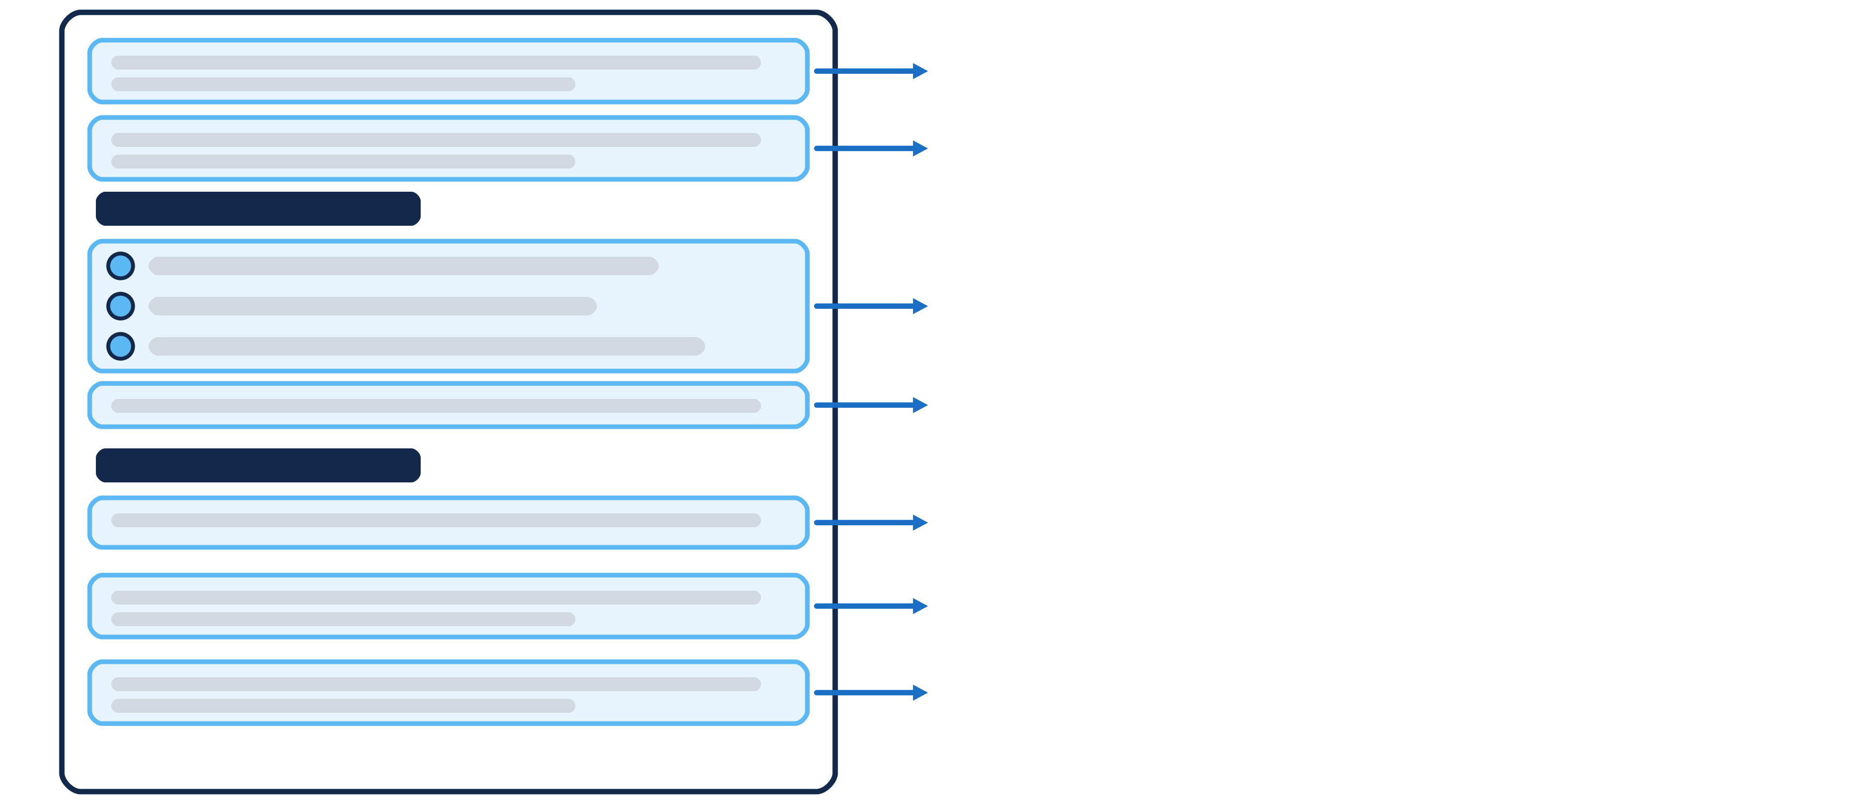
SOP의 구성요소 일곱 가지
단계만 적힌 메모는 언제 써도 되는지와 언제 끝나는지를 알려 주지 못하며, SOP는 여기에 여섯 가지를 더 갖춘다.
적용 대상
어떤 설비의 어떤 고장에 쓰는가
전제 조건
시작 전에 성립해 있어야 할 상태
수행 단계
무엇을 어떤 차례로 하는가
담당 역할
누가 승인하는가
안전 조건
작업자를 지키려고 먼저 할 조치
완료 확인 기준
무엇을 얼마 동안 보고 끝내는가
금지 사항
어떤 경우에도 하지 않을 일
10
Notes:
「팬 속도를 100 %로 올린다」 한 줄만 적힌 메모로는 언제 써도 되는지, 무엇을 하면 안 되는지, 언제 끝난 것인지를 알 수 없습니다. 그래서 SOP에는 수행 단계 외에 여섯 가지가 더 붙습니다. 위에서부터 적용 대상, 전제 조건, 수행 단계, 담당 역할, 안전 조건, 완료 확인 기준, 금지 사항입니다. 일곱 가지가 매뉴얼의 어느 절에 실려 있는지는 원문과 함께 이어서 확인합니다.

Slide 11
시작 전에 정해 두는 세 가지: 적용 대상 · 전제 조건 · 안전 조건
적용 대상, 전제 조건, 안전 조건은 절차를 어느 고장에, 어떤 설비 상태에서, 어떤 보호 조치 뒤에 시작하는지를 정한다.
구성요소
매뉴얼 원문
실린 곳
적용 대상
「쿨러 냉각 성능 상실은 오일 쿨러에서 생기는 고장이며 유온 상승과 냉각 효율 저하로 나타난다.」
HM-8.4
전제 조건
「원격 조치는 PLC 운전 모드가 REMOTE_AUTO일 때만 한다.」
HM-8.5
안전 조건
「설비를 정지하고 현장 패널에서 LOCAL로 전환한 뒤 잠금(LOTO)을 건다.」
LOTO(Lockout/Tagout): 전원을 잠그고 표지를 다는 조치
SOP-COOL-14
1단계
11
Notes:
일곱 가지 가운데 절차를 시작하기 전에 정해 두는 셋을 매뉴얼의 문장으로 확인합니다. 적용 대상은 이 절차가 오일 쿨러의 냉각 성능 상실이라는 고장에 쓰인다는 것을 정합니다. 전제 조건은 시작하기 전에 성립해 있어야 하는 상태로, 운전 모드가 원격 자동이어야 한다는 문장입니다. 안전 조건은 작업자를 지키려고 먼저 해 두는 조치이며 핀 세척 절차는 설비를 정지하고 잠금을 거는 것으로 시작합니다. LOTO는 정비하는 동안 다른 사람이 설비를 켜지 못하도록 전원을 잠그고 표지를 다는 조치입니다.

Slide 12
수행 단계 · 담당 역할 · 완료 확인 기준 · 금지 사항의 원문
수행 단계에는 누가 승인하는지, 무엇으로 끝났다고 보는지, 무엇을 해서는 안 되는지가 함께 붙는다.
구성요소
매뉴얼 원문
실린 곳
수행 단계
1. 운전 모드가 REMOTE_AUTO인지 확인한다
2. 팬 속도를 100 %로 올린다
3. 15분 재관측으로 회복 판정을 한다
SOP-COOL-11
담당 역할
「승인: 운전원.」 — 팬 최대 운전
「승인은 설비보전팀장이 한다.」 — 근본 조치
HM-8.5
HM-8.7
완료 확인 기준
「조치 뒤 15분 동안 TS1이 55 ℃ 미만이고 경보가 해제된 상태가 유지되면 완화에 성공한 것이다.」
HM-8.6
금지 사항
「펌프 부하를 60 % 미만으로 설정하지 않는다.」
「고압수는 쓰지 않는다.」
HM-8.8
SOP-COOL-14 2단계
12
Notes:
나머지 넷도 원문으로 확인합니다. 수행 단계는 확인, 수행, 판정의 세 단계이고 번호가 곧 순서입니다. 담당 역할은 누가 승인하는지를 정하며, 팬 최대 운전은 운전원이, 설비를 세우는 근본 조치는 설비보전팀장이 승인합니다. 완료 확인 기준은 보는 값과 기준과 시간을 정해 두어서, 15분 동안 유온이 55도 아래로 유지되어야 성공으로 봅니다. 금지 사항은 부하를 60 % 아래로 내리지 않는다, 핀을 고압수로 씻지 않는다처럼 해서는 안 되는 일을 따로 적은 문장입니다.

Slide 13
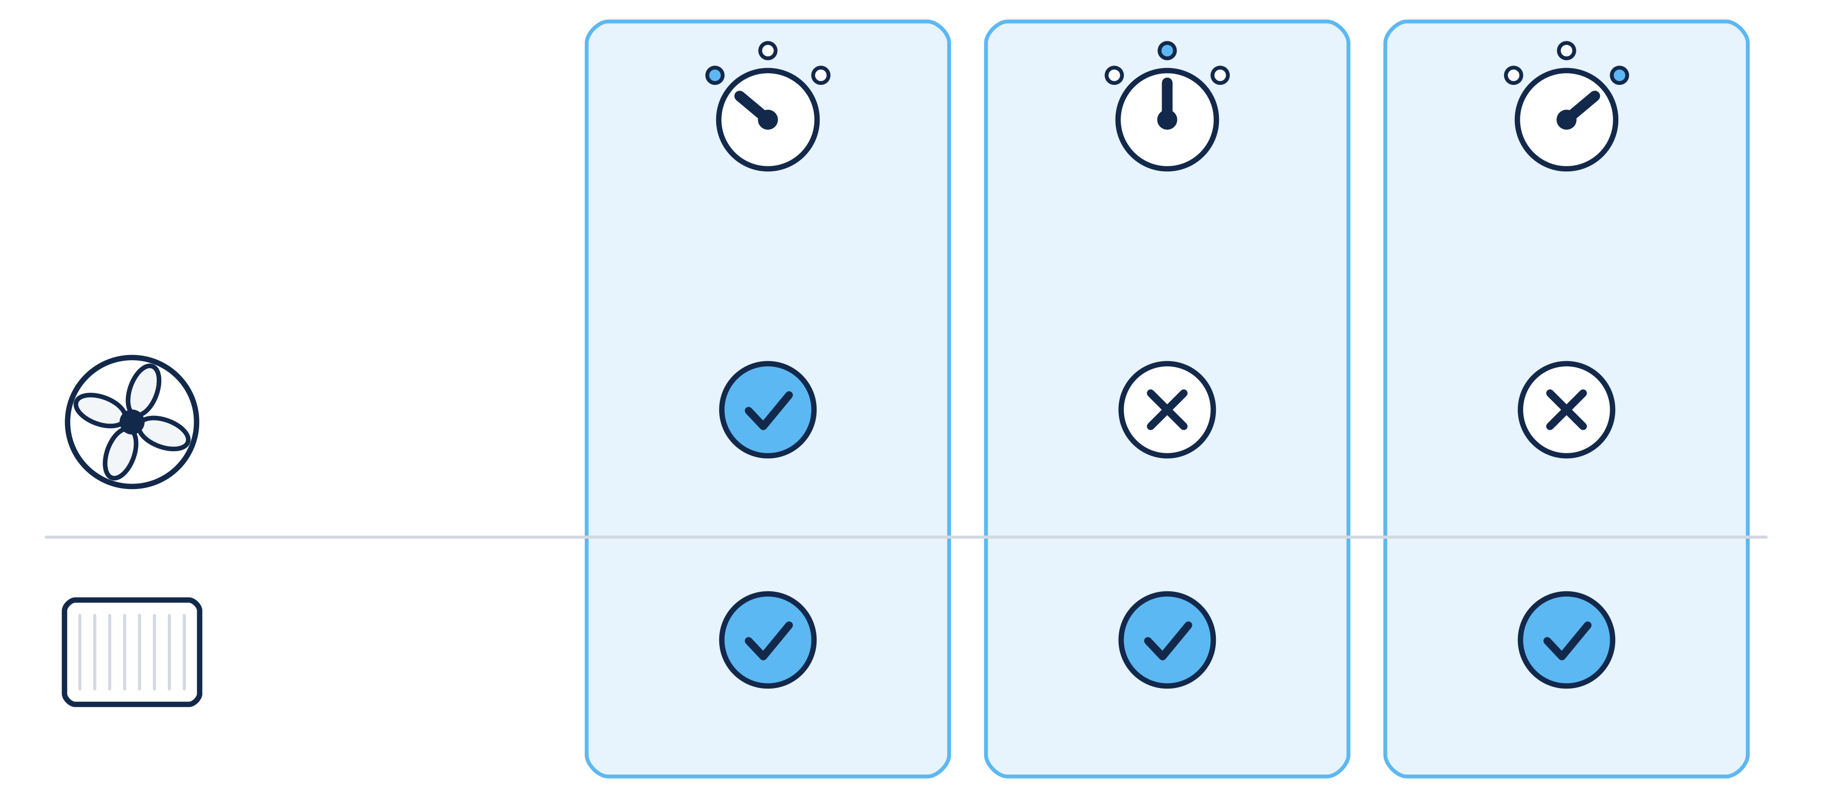
운전 모드에 따라 남는 후보와 제외되는 후보
원격으로 보내는 조치는 원격 자동일 때만 후보에 남고, 사람이 현장에서 하는 정비 작업은 어느 운전 모드에서도 남는다.
제외하는 까닭
현장에서 사람이 설비를 조작하는 동안
원격 명령이 끼어들면 위험하다
REMOTE_AUTO
원격 자동
REMOTE_MANUAL
원격 수동
LOCAL
현장 제어
팬 최대 운전
원격으로 보내는 설비 제어
후보에 남는다
제외된다
제외된다
쿨러 핀 세척
현장에서 하는 정비 작업
후보에 남는다
후보에 남는다
후보에 남는다
13
Notes:
운전 모드는 설비가 누구의 조작을 받는지를 정하는 PLC의 상태입니다. 윗줄의 팬 최대 운전은 원격으로 팬 속도를 바꾸는 명령을 보내는 조치여서 그런 명령을 받는 원격 자동에서는 후보에 남습니다. 원격 수동과 현장 제어에서는 제외됩니다. 현장에서 누군가 설비를 손으로 조작하고 있는데 원격에서 팬 속도를 바꾸면 그 사람이 예상하지 못한 방향으로 설비가 움직이기 때문입니다. SOP-COOL-11 · 12 · 13이 모두 원격 설비 제어여서 셋이 함께 제외됩니다. 아랫줄의 쿨러 핀 세척은 사람이 현장에 가서 하는 정비 작업이어서 세 모드 모두에서 남습니다.

Slide 14
HYD 온톨로지: 고장 유형에 이어진 조치 방법
SOP 한 편이 조치 방법 노드 하나이고 고장 유형에 이어져 있어, 고장 유형에서 관계를 따라가면 조치 후보가 모인다.
팬 최대 운전
조치 방법 · Skill
SOP-COOL-11
MITIGATED_BY
쿨러 핀 오염
원인
Cause
냉각 성능 상실
고장 유형
FailureMode
팬 최대 운전과 부하 80 %
조치 방법
SOP-COOL-12
CAUSES
MITIGATED_BY
REMEDIED_BY
쿨러 핀 세척
조치 방법
SOP-COOL-14
14
Notes:
SOP가 지식 그래프에 어떻게 들어 있는지 보겠습니다. SOP 한 편은 조치 방법 노드 하나이고 클래스 이름은 Skill입니다. 조치 방법은 원인이 아니라 고장 유형에 이어져 있어서 한 고장 유형에 여럿이 붙습니다. MITIGATED_BY는 유온을 우선 내리는 완화 조치로, REMEDIED_BY는 원인을 없애는 근본 조치로 잇는 관계입니다.

Slide 15
매뉴얼에 문장으로 적힌 조건
조치를 해도 되는지를 가르는 조건은 매뉴얼의 여러 절에 문장으로 흩어져 적혀 있다.
# HM-8.6 회복 판정
조치 후 예측 유온이 55 ℃ 이상이면
경보 해제에 실패할 수 있으므로
다른 조치와 비교한다.
# HM-8.8 금지와 제한
원격 조치(SOP-COOL-11~13)는
REMOTE_AUTO가 아닐 때 쓰지 않는다.
이미 24시간을 넘겼다면 팬 최대 운전 조치는
팬 수명 손실로 20만 원을 감점해서 비교한다.
조건이 셋
예측 유온, 운전 모드,
팬의 연속 운전 시간이다.
결과도 셋
비교하라, 쓰지 마라,
감점하라로 서로 다르다.
자리가 다르다
두 절에 나뉘어 있고
SOP 본문과도 떨어져 있다.
15
Notes:
둘째 물음, 지금 이 조치를 해도 되는가로 넘어갑니다. 그 답이 되는 조건은 매뉴얼에 이렇게 문장으로 적혀 있습니다. 조건도 셋이고 결과도 셋이며, 적힌 자리도 서로 다릅니다.

Slide 16
DMN: 업무 의사결정을 정의하는 표준
DMN은 업무에서 되풀이되는 판단을 누가 해도 같은 결과가 나오도록 명확히 정의하는 표준이다.
DMN
Decision Model and Notation
업무의 의사결정을 정의하는 표기 표준이다.
무엇을 보고 어떤 조건이면 어떤 결과인지를 정해진 형식으로 적는다.
정한 곳
Object Management Group
국제 표준화 단체 OMG가 정했다.
특정 회사나 제품의 방식이 아니라 공통의 약속이다.
16
Notes:
조건을 정해진 형식으로 적는 표준이 DMN, Decision Model and Notation입니다. OMG라는 국제 표준화 단체가 정했습니다. 무엇을 보고 어떤 조건이면 어떤 결과인지를 누구나 같은 방식으로 적고 읽게 하는 약속입니다.

Slide 17
SOP와 DMN의 차이
SOP는 조치를 수행하는 순서를 정하고, DMN은 그 조치를 골라도 되는지를 가리는 조건을 정한다.
SOP
DMN
• 답하는 물음: 어떻게 하는가
• 적는 것: 순서가 있는 단계
• 쓰이는 때: 조치를 수행하는 동안
vs
• 답하는 물음: 해도 되는가, 어느 것이 나은가
• 적는 것: 조건과 결과의 표
• 쓰이는 때: 조치를 고르기 전
순서
조건
17
Notes:
DMN은 조건을 맡고 SOP는 순서를 맡습니다. SOP 원문에서 순서가 아닌 쪽의 문장, 곧 전제 조건처럼 지금 해도 되는지를 가르는 문장이 DMN의 표로 옮겨집니다. 둘은 함께 쓰입니다.

Slide 18
결정표: 규칙을 행으로 모은 표
결정표는 조건과 그 조건이 맞을 때의 결과를 한 행씩 모은 표이며, 지금의 값을 대어 보면 답이 나온다.
결정표
Decision Table
조건과 결과의 짝을 행으로 모은 표이다.
같은 입력이면 누가 대어 보아도 같은 결과가 나온다.
비유: 놀이기구 탑승 기준표
비유
닮은 점: 키와 나이를 표에 대면 직원이 누구든 같은 판정이 나온다.
다른 점: 결정표는 값의 출처와 규칙의 근거, 여러 행이 맞을 때의 처리까지 정한다.
18
Notes:
규칙을 모아 두는 형식이 결정표입니다. 놀이공원의 탑승 기준표를 떠올리면 됩니다. 키와 나이를 표에 대어 보면 어느 직원이 판정해도 결과가 같습니다. 결정표는 거기에 더해 값이 어디서 오는지와 규칙의 근거까지 정해 둡니다.

Slide 19
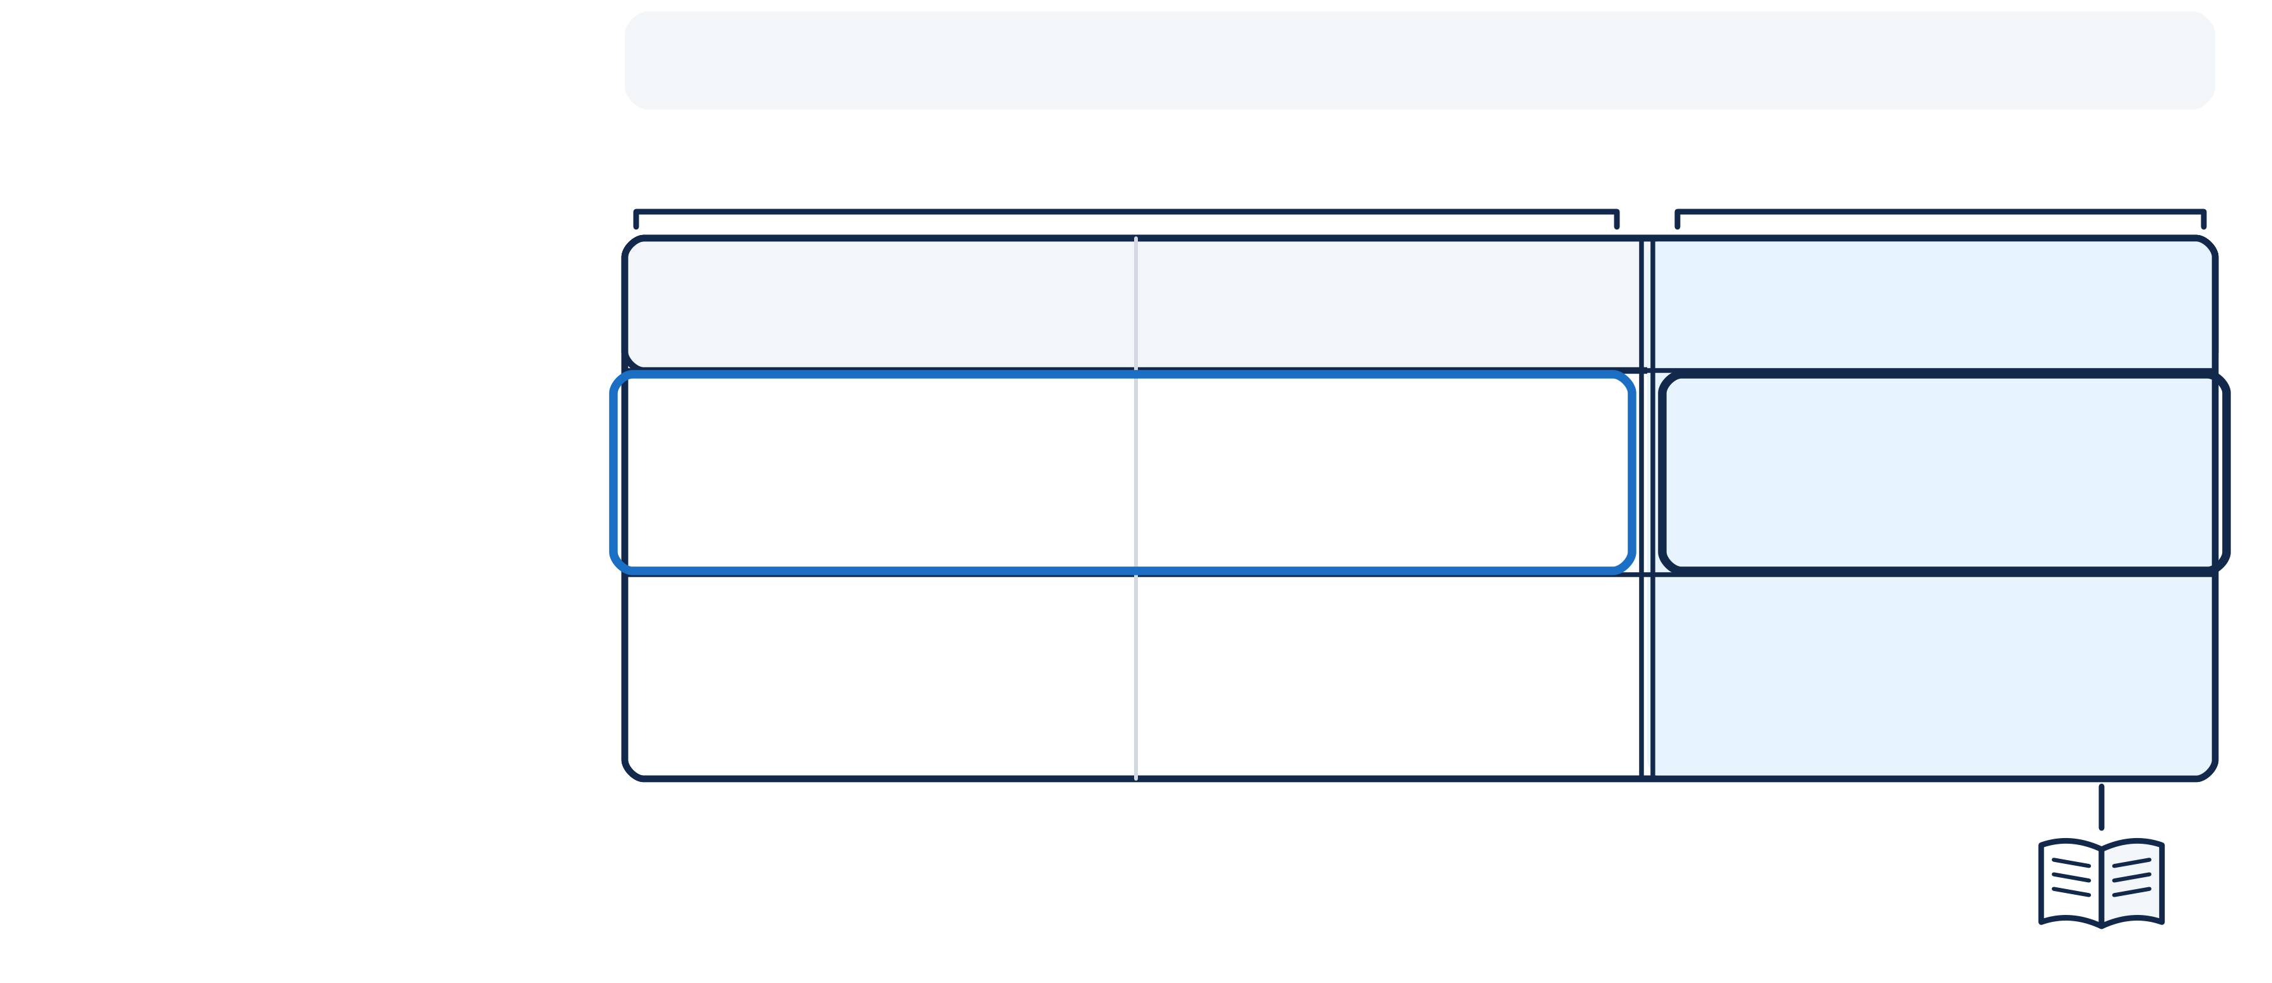
규칙(Rule): 조건과 출력으로 이루어진 한 행
매뉴얼의 조건 문장 하나가 규칙 한 행이 되고, 그 행은 입력 값을 견주는 조건과 맞을 때 내는 출력으로 이루어진다.
결정: 후보 가운데 규정상 쓸 수 없거나 감점할 것은 무엇인가
조건
출력
plc_mode
PLC 운전 모드
fan100_hours
팬 100 % 연속 운전 시간
판정
대상이 되는 조치
규칙(Rule)
표의 한 행
조건이 맞으면
출력을 낸다
제외
SOP-COOL-11 · 12 · 13
!= REMOTE_AUTO
19
Notes:
결정표의 머리줄과 그 아래의 첫 행을 봅니다. 원격 조치는 원격 자동이 아닐 때 쓰지 않는다는 매뉴얼의 문장이 이 행이며, 표의 한 행이 규칙 하나입니다. 행의 왼쪽이 조건이고 오른쪽이 출력입니다. 운전 모드가 원격 자동이 아니다가 조건이고, 세 절차를 제외한다가 출력이며 이 출력을 판정이라고도 부릅니다. 조건이 맞으면 출력을 내고, 맞지 않으면 아무것도 내지 않습니다.

Slide 20



제외, 감점, 경고의 구분
세 판정을 구분해 두지 않으면 해서는 안 되는 조치와 대가를 치르고 할 수 있는 조치가 한데 섞인다.
제외
• 조건에 걸린 조치를 후보에서 아예 뺀다
• 후보에 남지 않는다
감점
• 후보에 남기되 손실만큼 깎아 다른 후보와 견준다
• 후보에 남고 점수가 깎인다
경고
• 후보에 남기면서 승인하는 사람이 알아야 할 사항을 붙인다
• 후보에 남고 사람에게 알린다
해서는 안 된다
해도 되지만 대가가 있다
해도 되지만 알고 해야 한다
20
Notes:
결정표의 출력인 판정은 세 가지입니다. 제외는 조건에 걸린 조치를 후보에서 빼는 것이며, 제외된 조치는 다른 면에서 아무리 좋아도 고를 수 없습니다. 감점은 후보에 남기되 그 조치에 따르는 손실만큼 깎아서 견주게 합니다. 경고는 후보에 남기면서 승인하는 사람이 알아야 할 사항을 붙입니다. 해서는 안 되는 것, 해도 되지만 대가가 있는 것, 해도 되지만 알고 해야 하는 것의 구분입니다. 한 조치에 감점과 경고가 함께 붙을 수는 있으나, 제외에 걸리면 다른 판정과 관계없이 후보에서 빠집니다.

Slide 21
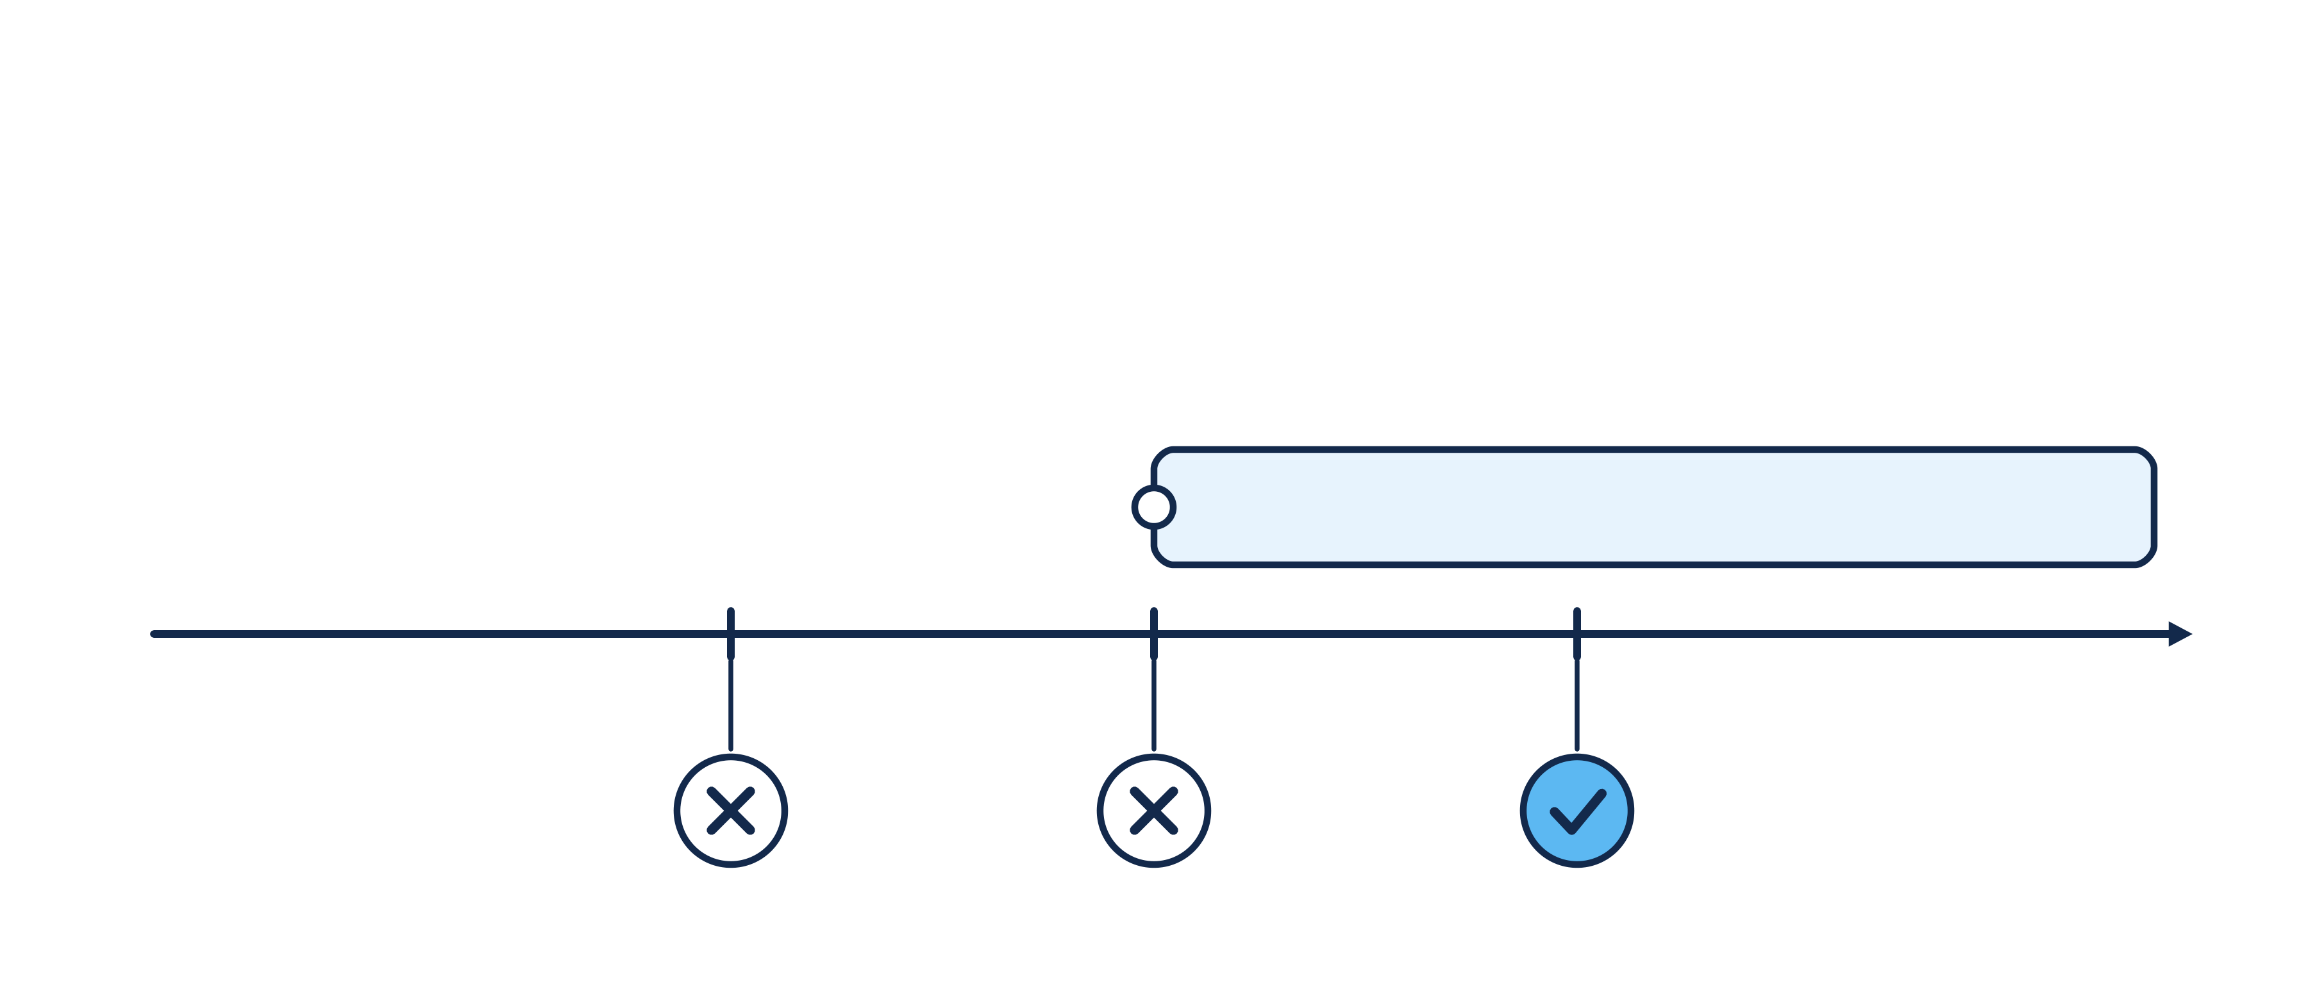
「넘으면」과 「이상이면」의 차이: 경계값 세 개로 확인한다
「넘겼다면」은 초과여서 기준값 자신은 맞지 않으며, 이런 경계는 기준값과 그 바로 아래 · 위의 세 값을 넣어 확인한다.
옮긴 뒤의 확인
기준값 자신, 바로 아래, 바로 위의
세 값을 넣어 원문의 뜻과 같은지 본다
fan100_hours > 24
연속 운전이 24시간을 넘겼다면
임계값(Threshold) 24
판정이 갈리는 기준값
빈 점: 기준값은 들지 않는다
조건에 맞는 구간
23.9시간
맞지 않는다
24.0시간
맞지 않는다
24.1시간
맞는다
21
Notes:
팬의 연속 운전이 24시간을 넘겼다면이라는 조건을 봅니다. 넘었다는 것은 초과이므로 정확히 24.0시간은 조건에 맞지 않고, 24.1시간부터 맞습니다. 사람이 읽을 때는 대수롭지 않던 차이가 표에서는 판정을 가릅니다. 아래의 세 값이 조건을 옮긴 뒤에 넣어 보는 값입니다. 연산자를 잘못 옮겼다면 기준값 자신에서 드러납니다.

Slide 22


결정표의 결함: 중복과 상충
중복은 한 행만 고쳤을 때 표를 어긋나게 하고, 상충은 같은 값에 다른 답을 둘 내어 따를 쪽을 정하지 못하게 한다.
중복
상충
• 한 값에 같은 결과를 내는 행이 둘 맞는다
• 두 행: 55 ℃ 이상이면 경고, 58 ℃ 이상이면 경고
• 59 ℃에서 두 행이 맞고 결과는 같다
• 나중에 한 행만 고치면 표가 어긋난다
• 한 값에 결과가 서로 다른 행이 둘 맞는다
• 두 행: 55 ℃ 이상이면 경고, 58 ℃ 이상이면 제외
• 59 ℃에서 경고인가, 제외인가
• 어느 쪽을 따를지 표가 정해 주지 못한다
vs
결과가 같다
결과가 다르다
22
Notes:
결정표의 결함 가운데 중복과 상충을 봅니다. 같은 두 행에서 출력만 바꾸어 견줍니다. 55 이상이면 경고라는 행이 있는데 58 이상이면 경고라는 행을 또 넣으면 중복이며, 당장 틀린 답이 나오지는 않지만 나중에 한 행만 고치면 표가 어긋납니다. 둘째 행의 출력이 제외이면 상충입니다. 59도에는 둘 다 맞고 결과가 달라서 후보에 남길지 뺄지를 표가 정해 주지 못합니다.

Slide 23

재무 숫자만 볼 때의 문제와 BSC(Balanced Scorecard)
이익 같은 재무 숫자는 일이 끝난 뒤에야 나오며, BSC는 그 결과를 만드는 원인까지 여러 관점에서 함께 보게 한다.
재무 숫자만 본다
BSC: 여러 관점에서 함께 본다
• 이익은 일이 다 끝난 뒤에 나오는 숫자이다
• 보았을 때는 손쓸 시간이 지났다
• 정비를 미루는 결정이 당장은 좋아 보인다
• BSC(Balanced Scorecard, 균형 성과표)는 성과를 재무 하나가 아니라 네 관점에서 균형 있게 보는 성과 관리의 틀이다
• 관점마다 이루려는 목표와 그것을 재는 지표를 둔다
• 납기와 품질, 설비와 안전까지 보아 결과가 나오기 전에 손을 쓴다
• 캐플런과 노턴이 제안했다
vs
지나간 결과
결과와 그 원인
23
Notes:
조치의 좋고 나쁨을 따지려면 공장이 무엇을 좋은 결과로 보는지부터 정해야 합니다. 왼쪽처럼 이익 하나로만 보면 문제가 있습니다. 이익은 일이 다 끝난 뒤에 나오는 숫자여서 보았을 때는 이미 손쓸 시간이 지났습니다. 오른쪽처럼 여러 관점에서 함께 보는 틀이 BSC, Balanced Scorecard이고 균형 성과표라고 옮깁니다. 재무, 고객, 내부 프로세스, 학습과 성장의 네 관점마다 목표와 지표를 둡니다.

Slide 24


전략 목표와 KPI(Key Performance Indicator)
전략 목표는 방향을 말로 정할 뿐 달성 정도를 알려 주지 않으며, 그 정도는 목표마다 붙인 KPI가 수치로 잰다.
전략 목표 (Strategic Objective)
KPI (Key Performance Indicator)
• 조직이 이루려는 상태를 문장으로 적은 것이다
• 방향을 정하지만 얼마나 이루었는지는 말해 주지 않는다
• 예: 무재해 운전 — 인터록 한계를 넘지 않는다, 금액과 맞바꾸지 않는다 (내부 프로세스 관점)
• 목표를 얼마나 이루었는지를 수치로 재는 핵심 성과 지표이다
• 무재해 운전의 KPI: 인터록 여유 — 유온이 인터록 한계까지 얼마나 남았는가 (℃)
• 납기 신뢰의 KPI: 납기 준수율 — 약속한 납기를 지킨 비율 (%)
• KPI는 목표를 재는 수단이다
vs
이루려는 상태
재는 수치
24
Notes:
관점마다 둔 목표 하나하나가 전략 목표이며 이루려는 상태를 말로 적은 것입니다. 무재해 운전에는 인터록 한계를 넘지 않는다는 설명이 붙어 있어 방향은 분명하지만, 지금 얼마나 잘하고 있는지는 이 말만으로 알 수 없습니다. 그래서 목표마다 그것을 재는 수치를 붙이며 이것이 KPI, Key Performance Indicator입니다. 무재해 운전에는 인터록 여유가, 납기 신뢰에는 납기 준수율이 붙어 있습니다. 목표가 먼저이고 KPI는 그 목표를 재는 수단입니다.

Slide 25

성과의 상충: 한 조치가 한 목표에는 이롭고 다른 목표에는 해롭다
한 조치가 한 목표에는 이롭고 다른 목표에는 해로운 것이 성과의 상충이며, 조치 선택은 그 득실의 저울질이다.
전력 사용량
늘어난다 · 불리하다
팬 속도
올린다
팬 최대 운전과 부하 80 %
SOP-COOL-12
유온
내려간다
인터록 여유
늘어난다 · 이롭다
펌프 부하
내린다
생산량
줄어든다
납기 준수율
낮아진다 · 불리하다
25
Notes:
조치 하나가 바꾸는 값은 여러 목표에 영향을 줍니다. 위쪽을 보면 팬 속도를 올릴 때 전력 사용량이 늘어나므로 에너지 효율이라는 목표에는 불리합니다. 아래쪽을 보면 펌프 부하를 내릴 때 생산량이 줄고 납기 준수율이 낮아지므로 납기 신뢰라는 목표에 불리합니다. 가운데의 인터록 여유만 이롭습니다. 조치 하나가 한 목표에는 이롭고 다른 목표에는 해로운 것을 성과의 상충이라고 하며, 조치를 고른다는 것은 이 득과 실을 저울질하는 일입니다.

Slide 26
실제 순위: 쿨러 과열 한 건의 네 후보
네 후보에 실제로 매겨진 점수에서는 생산을 그대로 두는 팬 최대 운전이 1순위였다.
순위와 조치
조치 후 예측 유온
점수
1 팬 최대 운전
49.8 ℃
+3.38
2 부하 70 %와 야간 핀 세척
47.7 ℃
+2.75
3 팬 최대 운전과 부하 80 %
44.6 ℃
+2.75
4 쿨러 핀 세척
62.5 ℃
-1.58
26
Notes:
그 저울질의 실제 결과입니다. 네 후보에 점수가 매겨졌고 팬 최대 운전이 가장 높았습니다. 부하를 낮추는 두 조치는 유온을 더 내리는데도 점수가 낮습니다.

Slide 27
가능 여부를 가리는 규칙과 효과를 견주는 기준
안전 조건을 점수에 섞으면 위험한 조치가 뽑힐 수 있고, 견줄 값을 제외 조건에 넣으면 고를 조치가 남지 않는다.
가능 여부를 가리는 규칙
효과와 비용을 견주는 기준
• 조건에 걸리면 후보에서 빠진다
• 다른 점수가 높아도 되살아나지 않는다
• 안전과 규정은 금액과 맞바꾸지 않는다
• 섞었을 때: 안전 조건을 점수에 넣으면 다른 점수가 높을 때 위험한 조치가 1순위가 되어 넘으면 안 되는 선이 무너진다
• 통과한 후보끼리 점수로 비교한다
• 한 항목의 손해를 다른 항목의 이득이 메울 수 있다
• 납기, 품질, 예측 유온, 성과 지표의 득실을 함께 본다
• 섞었을 때: 견줄 값을 제외 조건에 넣으면 비용이 조금만 들어도 빠져 고를 조치가 남지 않는다
vs
통과 또는 제외
더 낫거나 못하다
27
Notes:
앞에서 본 규칙과 성과의 기준은 성격이 다릅니다. 왼쪽의 규칙은 통과 아니면 제외이고, 걸린 조치는 다른 면에서 아무리 좋아도 되살아나지 않습니다. 오른쪽의 기준은 더 낫다, 덜 낫다의 문제여서 한쪽의 손해를 다른 쪽의 이득으로 메울 수 있습니다. 칸마다 마지막 줄이 둘을 섞었을 때의 잘못입니다. 조건 하나를 적을 때마다 이것이 넘으면 안 되는 선인지, 견주어 볼 값인지를 먼저 물어야 합니다.

Slide 28
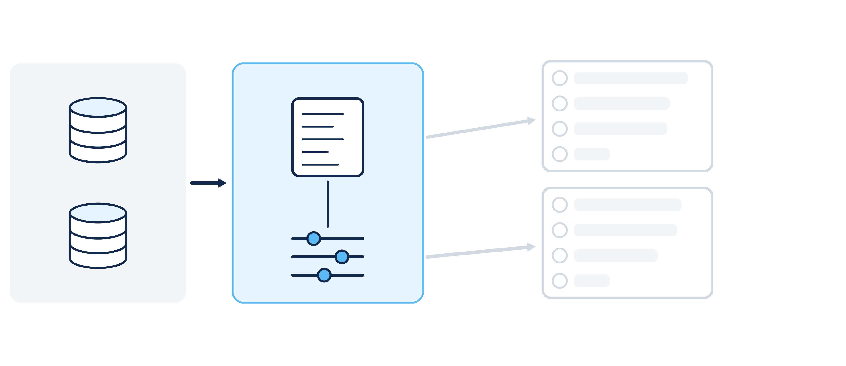
What-if 분석과 가정값
What-if 분석은 판단 한 건을 사본으로 떠서 그 안의 값을 가정값으로 바꾸어, 조건이 달랐을 때의 순위를 계산한다.
원본
지식과 업무 데이터
판단 한 건의 사본
후보, 규칙, 입력 값
가정값
사본에서 실제와 다르게 바꾸어 넣는 값
납기까지 남은 시간, 지연 위약금, 전력 단가
What-if 분석
조건이 달랐다면 어떻게 되는지를
계산해 보는 방법
28
Notes:
조치의 순위는 상황과 기준에 따라 달라집니다. 상황이 달랐다면 순위가 어떻게 되는지를 계산해 보는 방법이 What-if 분석입니다. 먼저 왼쪽의 원본에서 판단 한 건에 쓰인 후보와 규칙과 입력 값을 그대로 가져와 사본을 만듭니다. 다음으로 사본 안에서 값 하나를 바꿉니다. 납기까지 남은 시간을 늘려 보거나 위약금을 올려 보거나 전력 단가를 바꾸어 보며, 이렇게 실제와 다르게 넣어 보는 값이 가정값입니다.

Slide 29
경남대학교 피지컬AI 사관학교
실습: 기존 지식 구조에 작업 절차 연결하기
실습
앞서 만든 그래프에 SOP의 전제 조건, 금지 사항, 완료 확인 기준을 조치와 고장 유형에 이어 조회한다

Slide 30



실습에서 연결하는 것과 조회하는 것
절차를 그래프에 이어 두면 고장 유형에서 조치와 그 전제 조건, 금지 사항, 완료 확인 기준까지 질의 하나로 찾는다.
기존 그래프를 쓴다
앞서 만든 그래프의
설비와 고장 유형을
그대로 쓴다
조치와 이어 준다
SOP 한 편을
조치 방법으로 두고
고장 유형에 잇는다
조건을 갈라 잇는다
전제 조건, 금지 사항,
완료 확인 기준을
조치에 연결한다
질의로 조회한다
고장 유형에서 출발해
조치와 그 조건을
관계를 따라 찾는다
30
Notes:
앞서 만든 그래프에 새 노드를 더하는 실습입니다. SOP 한 편이 조치 방법 노드 하나가 되어 고장 유형에 이어집니다. 전제 조건과 금지 사항과 완료 확인 기준은 SOP의 구성요소에서 본 구분을 그대로 따라 조치에 연결합니다. 끝에는 고장 유형에서 출발하는 질의로 조치와 조건이 함께 나오는지를 확인합니다.

Slide 31
경남대학교 피지컬AI 사관학교
실습: 복합 조건의 판단 기준 작성하기
실습
온도, 압력, 설비 상태가 함께 걸리는 판단을 결정표로 쓰고 충돌과 경계값과 금지의 우선순위를 표시한다

Slide 32



실습에서 작성하는 것과 표시하는 것
조건이 여럿 겹치는 판단은 충돌, 경계값, 금지의 우선순위를 표에 드러내야 같은 입력에 같은 판정이 나온다.
입력 항목을 정한다
온도, 압력, 설비 상태를
결정표의 입력으로 둔다
규칙을 쓴다
조건이 함께 걸리는 판단을
한 행에 하나씩 쓴다
점검 표시를 남긴다
조건이 충돌하는 행,
경계값, 제외가 먼저인
자리를 표에 표시한다
결정표를 확인한다
입력 값을 대어 보아
판정이 의도한 대로
나오는지 본다
32
Notes:
온도와 압력과 설비 상태가 함께 걸리는 판단을 결정표로 씁니다. 행을 다 쓴 뒤에는 세 가지를 표에 표시합니다. 같은 값에 결과가 다른 행이 둘 맞는 상충이 있는지, 임계값에서 기준값 자신이 조건에 드는지, 제외가 감점이나 경고보다 먼저 적용되는지입니다. 끝에는 입력 값을 대어 보아 판정을 확인합니다.

Slide 33
경남대학교 피지컬AI 사관학교
실습: 설비 조건별 조치를 가리는 판단 기능 만들기
실습
결정표를 읽어 조치를 허용하거나 제외하고 사유를 보여 주는 기능을 Claude Code로 만든다

Slide 34


실습에서 만드는 기능과 확인하는 네 가지 경우
이 실습을 마치면 결정표의 입력 값에 따라 조치를 허용하거나 제외하고 그 사유를 보여 주는 판정 기능이 만들어진다.
정상 조건
• 모든 조건을 통과하는 입력이다
• 조치가 모두 허용된다
경계값
• 기준값과 같은 값, 바로 위와 아래의 값을 넣는다
• 연산자를 맞게 옮겼는지 드러난다
복수 규칙 일치
• 한 후보에 규칙이 둘 이상 맞는 입력이다
• 판정이 빠짐없이 모이는지 확인한다
조치 불가
• 모든 후보가 제외되는 입력이다
• 추천을 내지 않고 제외 사유를 보여 주어야 한다
기본 동작
임계값
여러 행
후보 없음
34
Notes:
이 실습에서는 앞에서 만든 결정표를 실제로 평가하는 작은 판정 기능을 만듭니다. 만든 뒤에는 네 가지 경우를 넣어 확인합니다. 정상 조건, 경계값, 여러 규칙이 함께 맞는 경우, 그리고 모든 후보가 제외되는 경우입니다. 마지막 경우에 억지로 하나를 추천하지 않고 쓸 수 있는 조치가 없다고 보여 주는지가 가장 중요합니다.

Slide 35
경남대학교 피지컬AI 사관학교
실습: 조치의 효과를 성과 지표와 연결하기
실습
안전 기준을 통과한 조치만 KPI와 예상 비용, 생산 영향으로 견준다

Slide 36
실습에서 견주는 것과 확인하는 것
안전 기준을 비교보다 앞에 두면 비용이 가장 적은 조치라도 금지 조건에 걸린 것은 추천에 오르지 않는다.
안전 기준부터 건다
금지 조건에 걸린 조치를
후보에서 뺀다
효과를 지표에 잇는다
남은 조치가 바꾸는 값을
KPI와 이어 본다
비용과 영향을 견준다
예상 비용, 생산 영향,
KPI의 변화를
나란히 놓는다
제외를 확인한다
저렴하지만 안전 기준에
걸린 조치가 추천에
없는지 본다
36
Notes:
앞의 실습에서 만든 판단 기능에 성과의 비교를 잇습니다. 먼저 금지 조건에 걸린 조치를 후보에서 빼고, 남은 조치만 KPI와 예상 비용과 생산 영향으로 견줍니다. 규칙과 기준을 섞으면 위험한 조치가 뽑힐 수 있다는 것을 앞에서 보았습니다. 비용이 가장 적은데도 안전 기준에 걸린 조치가 추천에서 빠져 있는지를 끝에 확인합니다.

Slide 37
오늘 다룬 핵심 개념과 주요 용어 정리
약어의 정식 명칭과 그 약어가 조치 선택에서 맡은 자리를 모은다.
약어
정식 명칭
조치 선택에서
SOP
Standard Operating Procedure
조치의 순서와 수행 기준
LOTO
Lockout/Tagout
정비 전의 잠금과 표지
DMN
Decision Model and Notation
조건을 정의하는 표준
OMG
Object Management Group
DMN을 정한 단체
BSC
Balanced Scorecard
네 관점의 성과 관리 틀
KPI
Key Performance Indicator
목표를 재는 지표
37
Notes:
약어의 정식 명칭을 한곳에 모았습니다. 이 여섯 개와 함께 결정표, 규칙, 판정, 임계값, 전략 목표, 성과의 상충, What-if 분석이 오늘의 용어입니다. 하나를 골라 자료를 덮고 자신의 문장으로 써 보시기 바랍니다.

Slide 38
경남대학교 피지컬AI 사관학교
Review Quiz: 핵심 흐름 되짚어보기
배운 내용을 바탕으로 정답을 맞춰보세요.

Slide 39
Quiz 1. 운전 상태와 조치의 가능 여부
HYD-01의 쿨러 성능 저하 경보에서 원인은 쿨러 핀 오염이고, 현장의 수동 조작으로 운전 모드는 REMOTE_MANUAL이다.
이 상태에서 조치 후보에 남는 것은?
팬 최대 운전 — 유온을 경보 기준 아래로 내리므로 남는다
1
팬 최대 운전과 부하 80 % — 유온을 가장 많이 내리므로 남는다
2
쿨러 핀 세척 — 현장의 정비 작업이므로 운전 모드와 관계없이 남는다
3
부하 70 %와 야간 핀 세척 — 팬을 건드리지 않으므로 남는다
4
39
Notes:
조치의 가능 여부가 조치의 효과가 아니라 설비의 상태로 정해진다는 점을 확인하는 문항입니다. 보기마다 그 조치가 원격으로 보내는 설비 제어인지를 따져 보시기 바랍니다.

Slide 40
Quiz 2. 경계값의 판정
「24시간을 넘겼다면 감점한다」를 fan100_hours > 24로 옮긴 결정표에 팬 100 % 연속 운전 24.0시간을 넣었다.
이 입력에 대한 판정은?
24.0시간은 기준값이므로 감점 규칙에 맞는다
1
기준값 자신은 맞지 않으므로 감점이 붙지 않는다
2
기준값에서는 판정이 정해지지 않아 오류로 처리된다
3
24시간에 닿았으므로 후보에서 제외된다
4
40
Notes:
연산자의 뜻이 경계에서 판정을 가른다는 점을 확인하는 문항입니다. 「넘으면」이 초과인지 이상인지를 먼저 따져 보시기 바랍니다.

Slide 41
Quiz 3. 가능 여부의 규칙과 성과의 비교
쿨러 과열 한 건에서 「팬 최대 운전과 부하 80 %」는 예측 유온이 44.6 ℃로 가장 낮았으나 3순위였다.
그 이유로 가장 적절한 것은?
운전 모드 규칙에 걸려 후보에서 제외되었기 때문이다
1
예측 유온이 낮을수록 점수가 낮게 매겨지기 때문이다
2
승인할 역할의 직급이 더 높은 조치였기 때문이다
3
부하를 낮추면 생산이 줄어 납기 쪽에서 잃는 것이 더 컸기 때문이다
4
41
Notes:
규칙으로 걸러지는 것과 성과로 견주어지는 것을 구분하는 문항입니다. 이 조치가 후보에 남아 있었는지, 남아 있었다면 무엇과 무엇을 맞바꾸었는지를 떠올리면 됩니다.

Slide 42
정답과 판단 기준
세 문항은 조치의 가능 여부, 경계값의 판정, 성과의 비교를 각각 올바른 기준으로 판단하는지를 확인한다.
문항
판단 기준
정답
Quiz 1
원격으로 보내는 설비 제어는 원격 자동에서만 한다. 현장의 정비 작업은 운전 모드와 관계가 없다.
3번
Quiz 2
「넘으면」은 초과이므로 기준값 자신은 조건에 맞지 않는다. 기준값 자신, 바로 아래, 바로 위의 세 값으로 확인한다.
2번
Quiz 3
네 후보 모두 규칙을 통과했다. 순위는 예측에서 얻은 것과 납기에서 잃은 것을 견준 결과이다.
4번
42
Notes:
정답보다 판단 기준이 중요합니다. 첫 문항의 4번은 팬을 건드리지 않더라도 부하를 낮추는 것이 원격 제어이므로 제외됩니다. 둘째 문항의 1번은 「이상」과 「넘으면」을 혼동한 것입니다. 셋째 문항의 1번은 순위가 매겨졌다는 사실과 맞지 않습니다. 제외된 조치에는 순위가 없습니다.

